Slide 1



第 2.4 节 分块矩阵
定 义
运 算
方程组的形式
常用分块法

Slide 2
2.4.1 分块矩阵的定义
对于行数和列数较高的矩阵 A, 运算时常采用
分块法, 使大矩阵的运算化成小矩阵的运算.
我们
将矩阵 A 用若干条纵线和横线分成许多个小矩阵,
每一个小矩阵称为 A 的子块,以子块为元素的形式
上的矩阵称为分块矩阵.

Slide 3
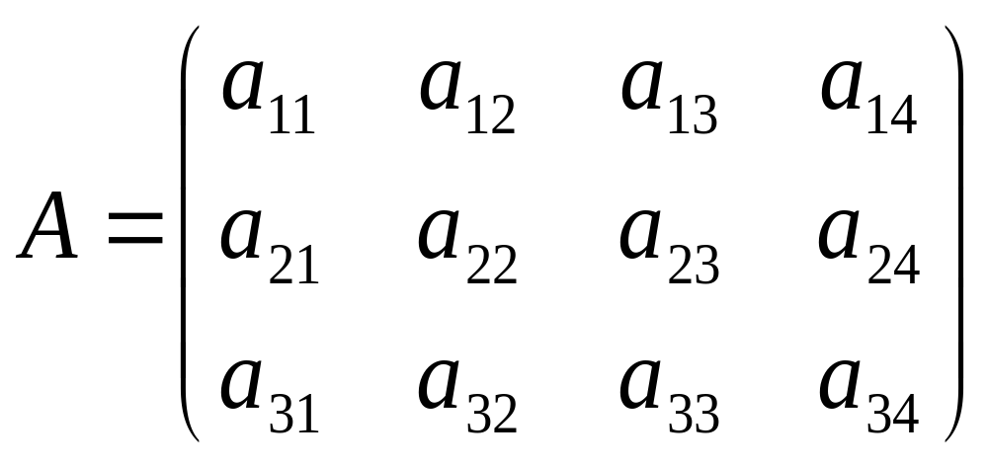
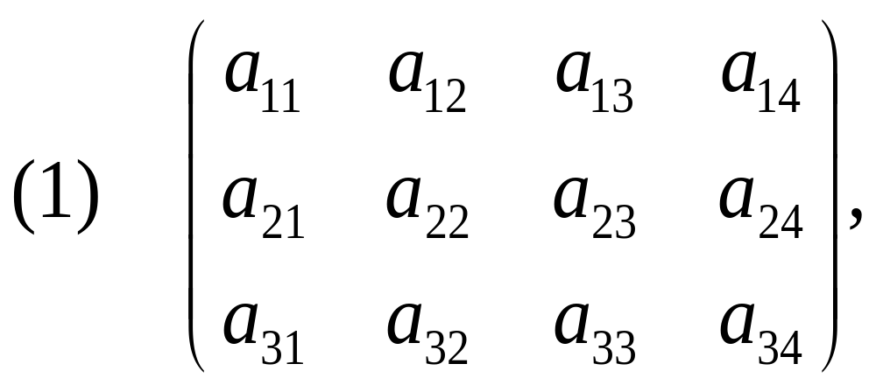
例如将 3×4 矩阵
分成子块的分法很多, 下面举出三种分块形式:

Slide 4

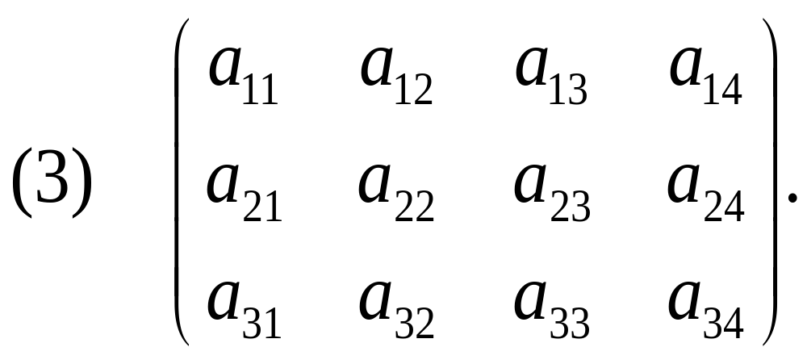

Slide 5
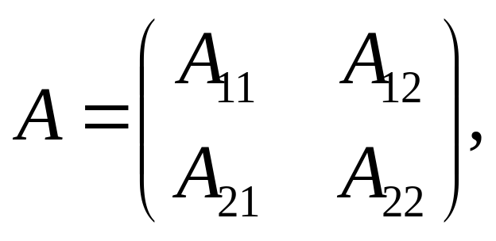
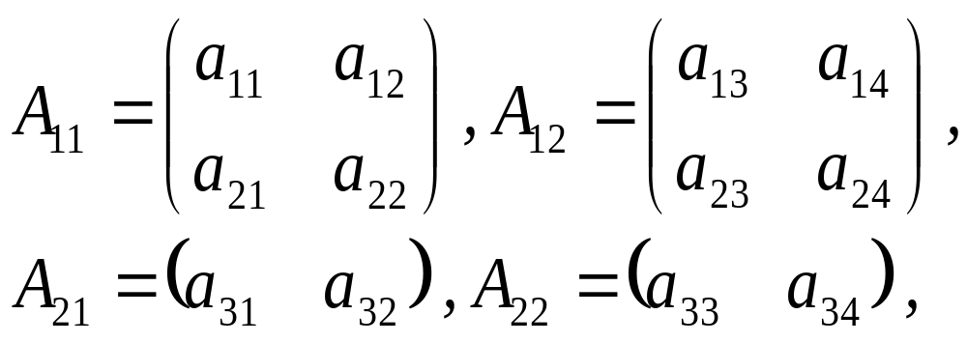
分法 (1) 可记为
其中
即 A₁₁, A₁₂, A₂₁, A₂₂ 为 A 的子块,而 A 形式上成为
以这些子块为元素的分块矩阵.
分法 (2) 及 (3) 的
分块矩阵可类似写出, 这里略.

Slide 6
2.4.2 分块矩阵的运算
分块矩阵的运算规则与普通矩阵的运算规则
相类似, 分别说明如下:

Slide 7
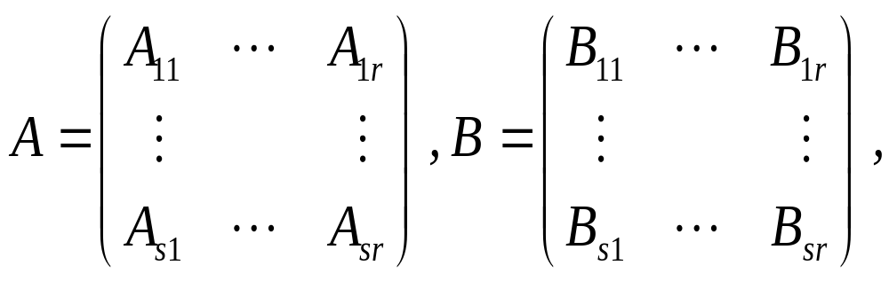
1.加法运算
设矩阵 A 与 B 的行数相同、列数相同, 采用
相同的分块法, 有

Slide 8
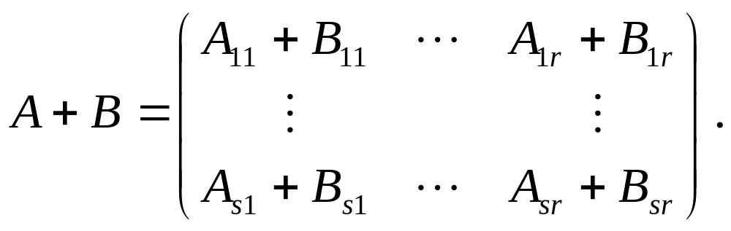
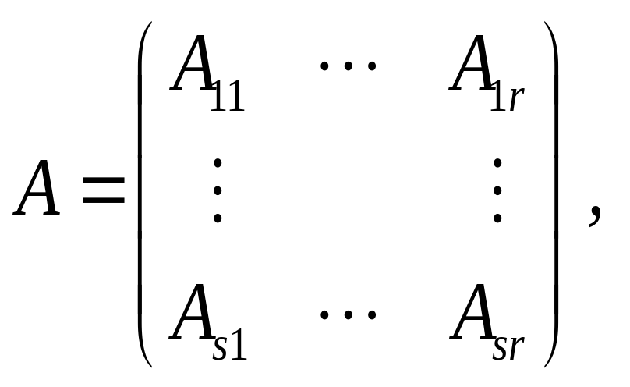
其中 A_{ij} 与 B_{ij} 的行数相同、列数相同, 那么
2.数乘运算
设
λ 为常数,那么

Slide 9
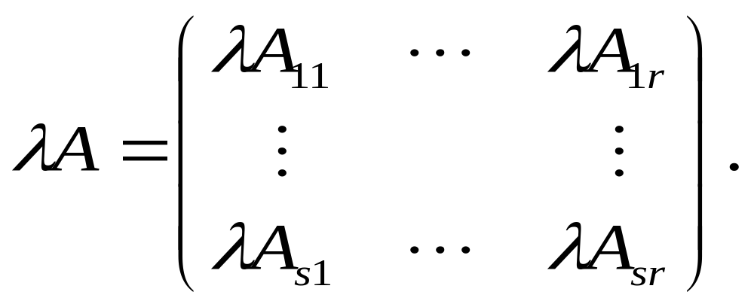
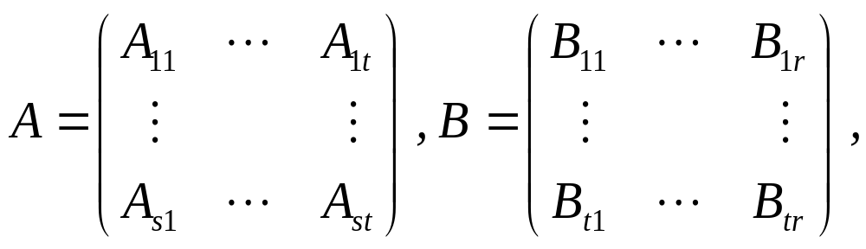
3.分块矩阵的乘法运算
设 A 为 m×l 矩阵, B为 l×n 矩阵, 分块成

Slide 10
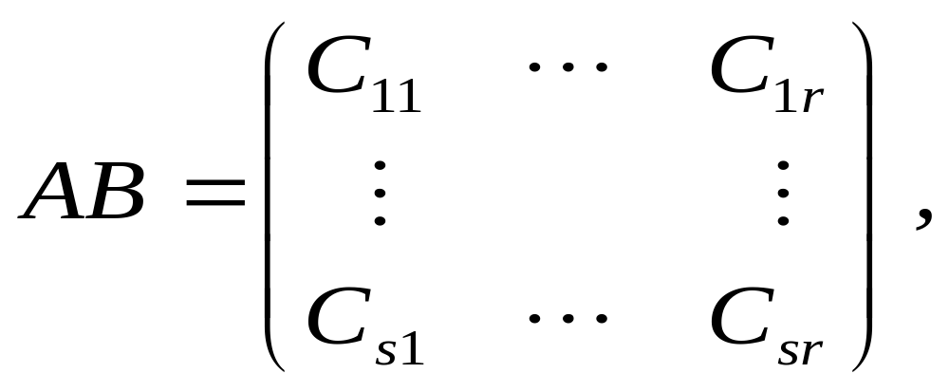
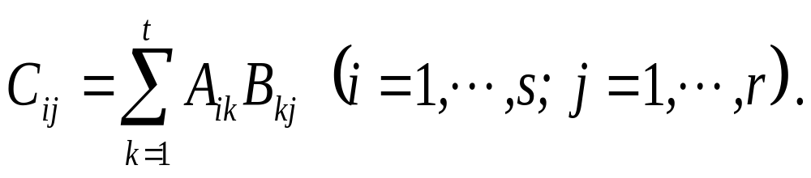
其中 A_{i1} , A_{i2} , …, A_{it} 的列数分别等于 B_{1j} , B_{2j} ,
…, B_{tj} 的行数,那么
其中

Slide 11
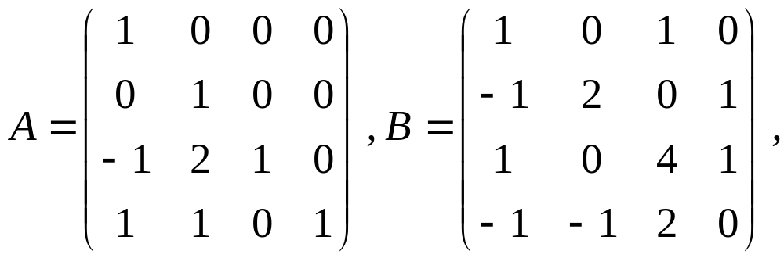

例1 设
求 AB.

Slide 12
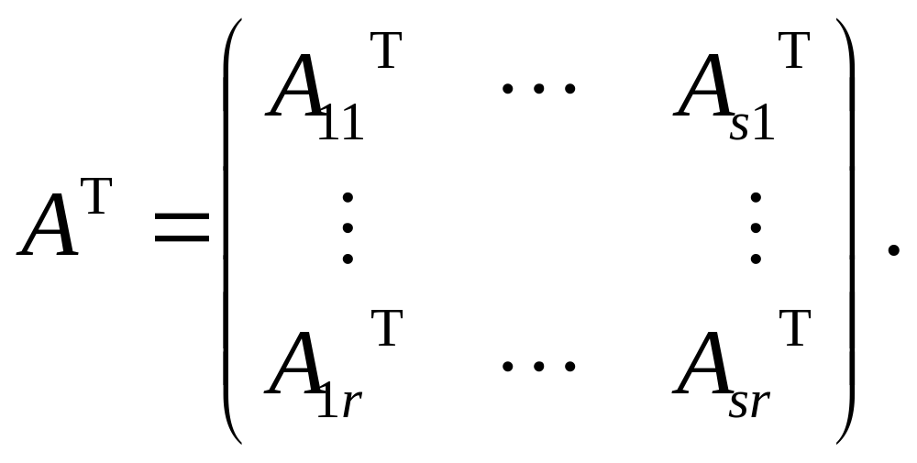
4.分块矩阵的转置
设
则

Slide 13
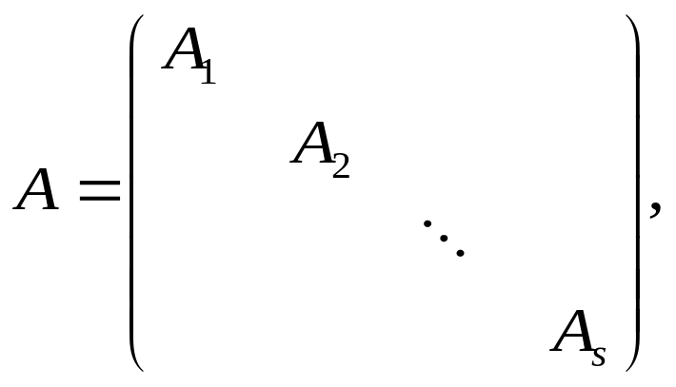
2.4.3 常用的三种分块法
1. 对角分块
设 A 为 n 阶矩阵,若 A 的分块矩阵只有在主对
角线上有非零子块, 其余子块都为零矩阵, 且非零
子块都是方阵,即
其中 A_{i} ( i = 1, 2, … , s ) 都是方阵,那么称 A 为分块
对角矩阵.

Slide 14
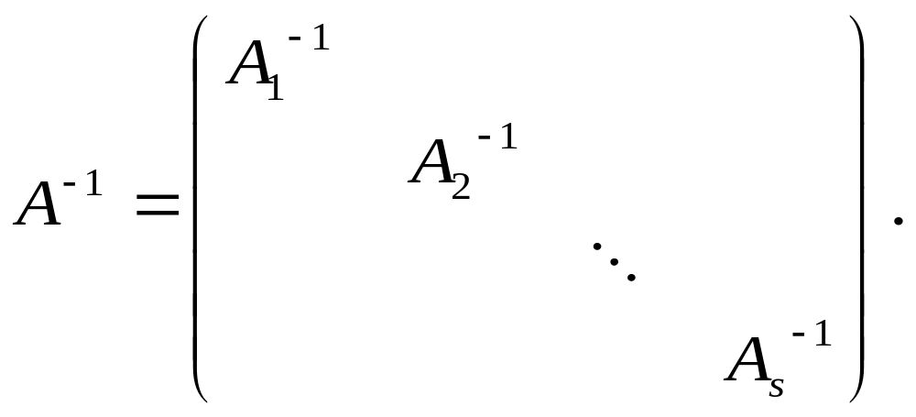
分块对角矩阵的性质：
1) |A| = |A₁| |A₂| … |A_{s}| ;
2) 若 |A_{i}| ≠ 0 ( i = 1, 2, … , s) , 则 |A| ≠ 0, 且

Slide 15
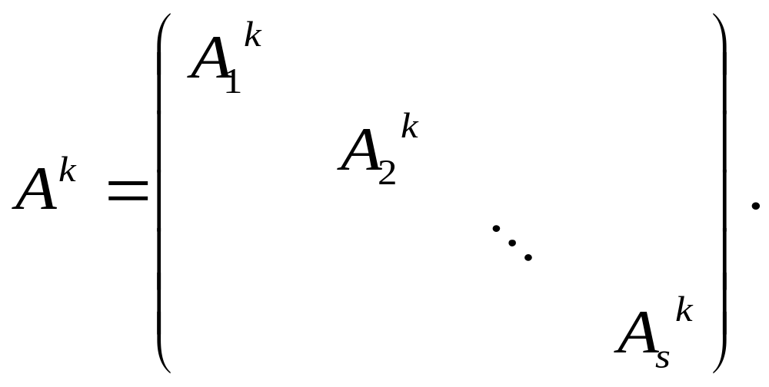
3) 设 k 为正整数，有

Slide 16
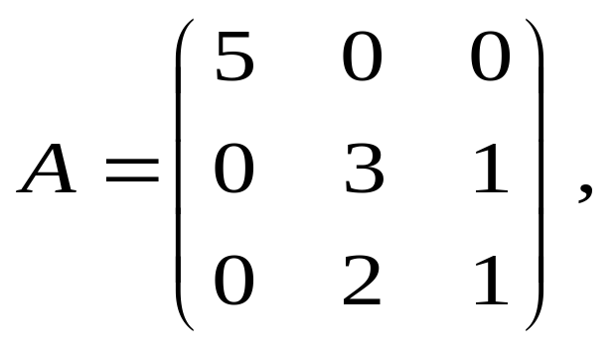

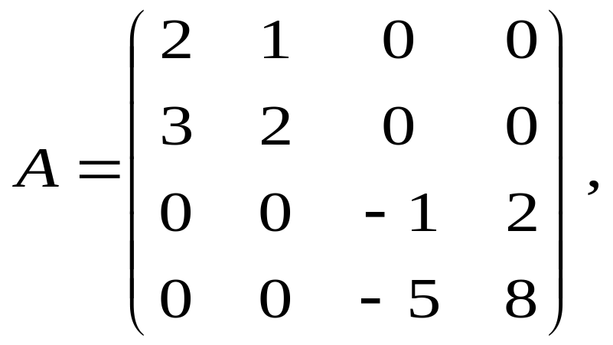

例2 设
求 A⁻¹ .
例3 设
求 A⁻¹ .

Slide 17
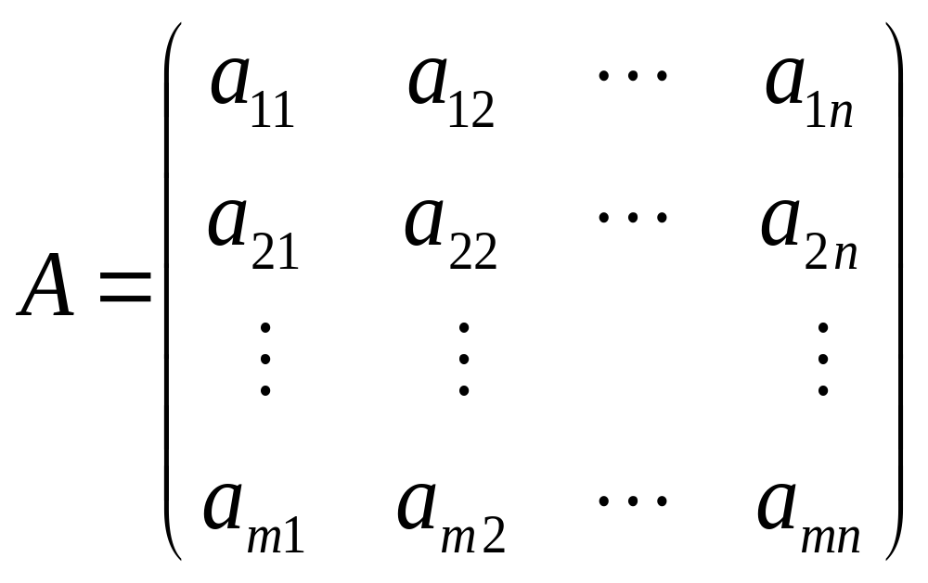
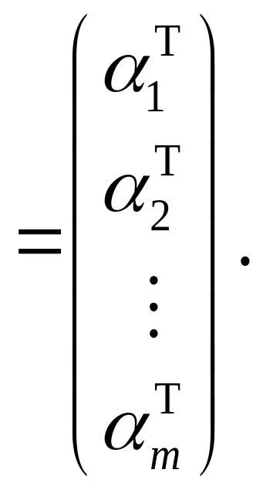
2. 按行分块
对于 m × n 矩阵 A 可以进行如下分块：

Slide 18
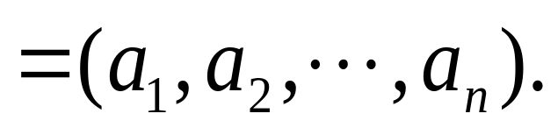
3. 按列分块
对于 m × n 矩阵 A 可以进行如下分块：

Slide 19
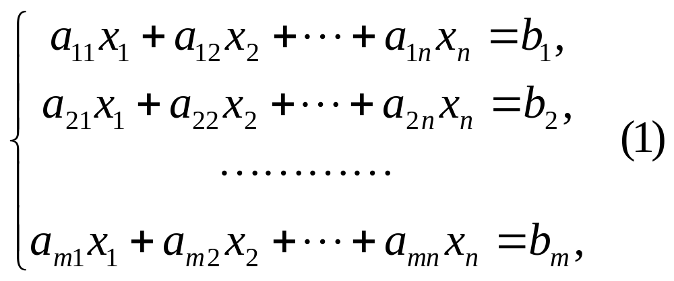
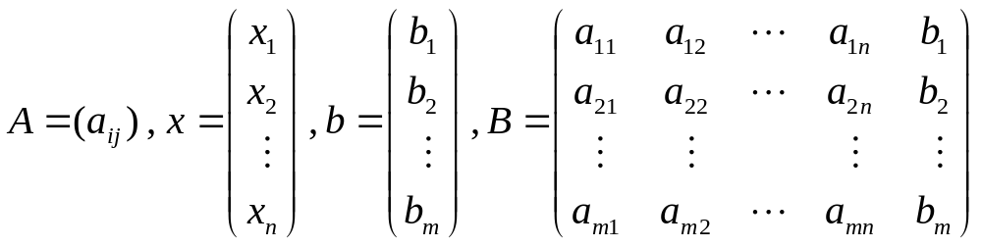
2.4.4 线性方程组的各种形式
对于线性方程组
记

Slide 20
其中 A 称为系数矩阵，x 称为未知向量，b 称为常
数项向量，B 称为增广矩阵.
按分块矩阵的记法，
可记
B = ( A b ) ,
或 B = ( A , b ) = ( a₁ , a₂ , … , a_{n} , b ) .
利用矩阵的乘法，此方程组可记作
Ax = b . (2)
方程（2）以向量 x 为未知量，它的解称为方程组
(1) 的解向量.

Slide 21
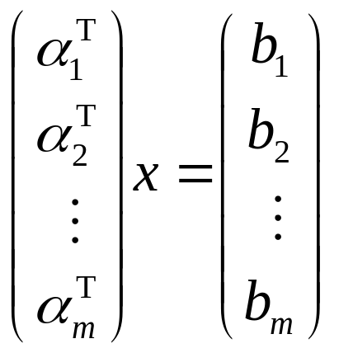
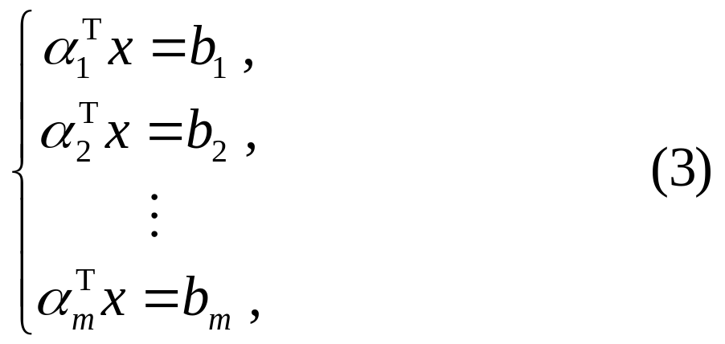
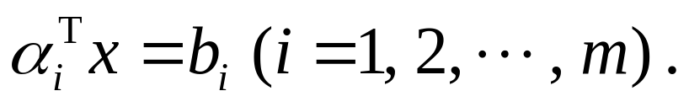
如果把系数矩阵 A 按行分成 m 块，则线性方
程组 Ax = b 可记作
或
这就相当于把每个方程
a_{i1}x₁ + a_{i2}x₂ + … + a_{in}x_{n} = b_{i}
记作

Slide 22
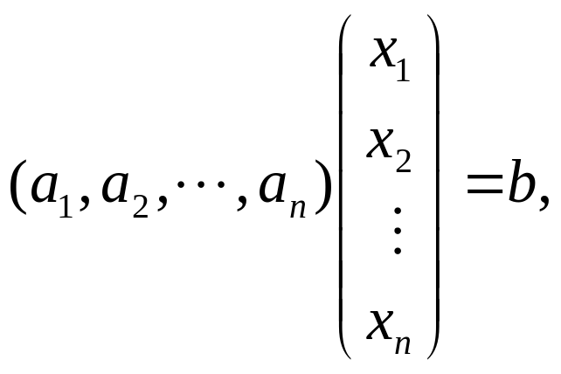
如果把系数矩阵 A 按列分成 n 块，则与 A 相
乘的 x 应对应地按行分成 n 块，从而记作
即 x₁a₁ + x₂a₂ + … + x_{n}a_{n} = b . （4）
（2）、（3）、（4）是线性方程组（1）的
各种变形.
今后，它们与（1）将混同使用而不加
区分，并都称为线性方程组或线性方程.

Slide 23
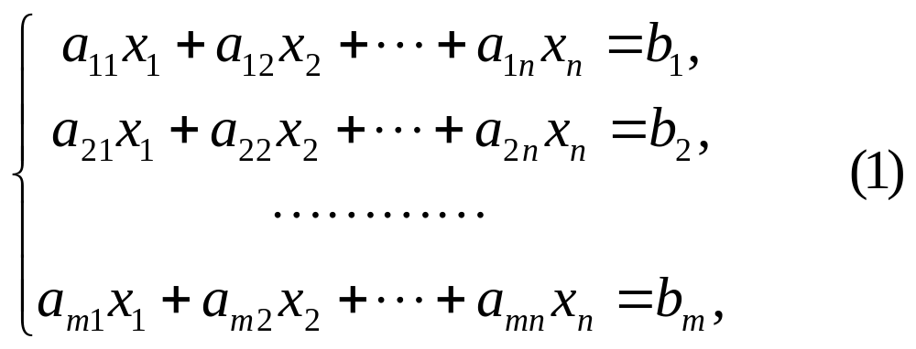
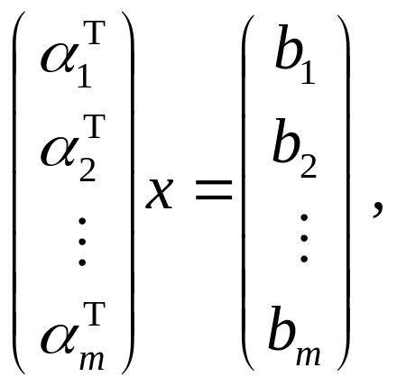
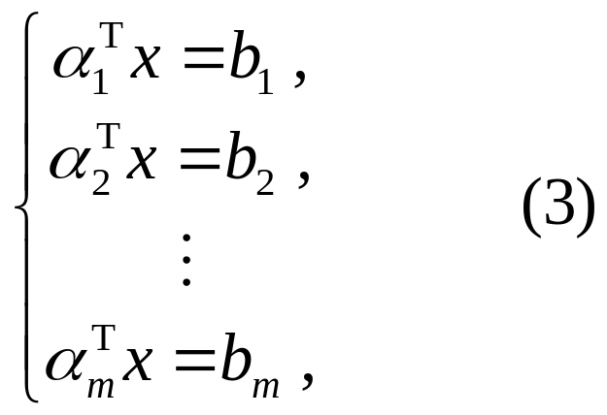
Ax = b . (2)
或
x₁a₁ + x₂a₂ + … + x_{n}a_{n} = b . （4）

Slide 24
